Slide 1
IX МОСКОВСКАЯ ЮРИДИЧЕСКАЯ НЕДЕЛЯ
Круглый стол «Генезис и современность правового регулирования публичных финансов. К 150-летию профессор И.Х. Озерова»
МЕЖДУНАРОДНОЕ НАЛОГОВОЕ ПРАВО:
В ПОИСКАХ БАЛАНСА МЕЖДУ
ДВУСТОРОННИМ И МНОГОСТОРОННИМ РЕГУЛИРОВАНИЕМ
Елена Васильевна Килинкарова
к.ю.н., доцент кафедры административного и финансового права
Санкт-Петербургский государственный университет
27 ноября 2019 г., г. Москва

Slide 2
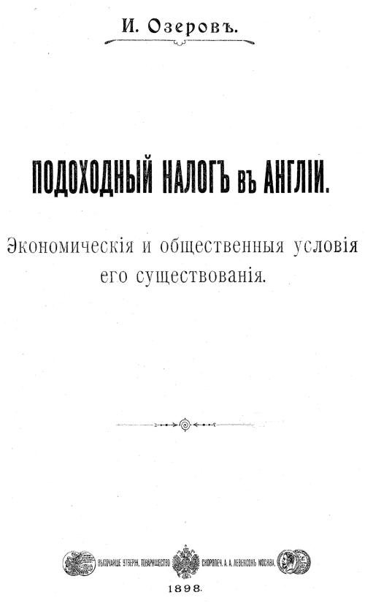
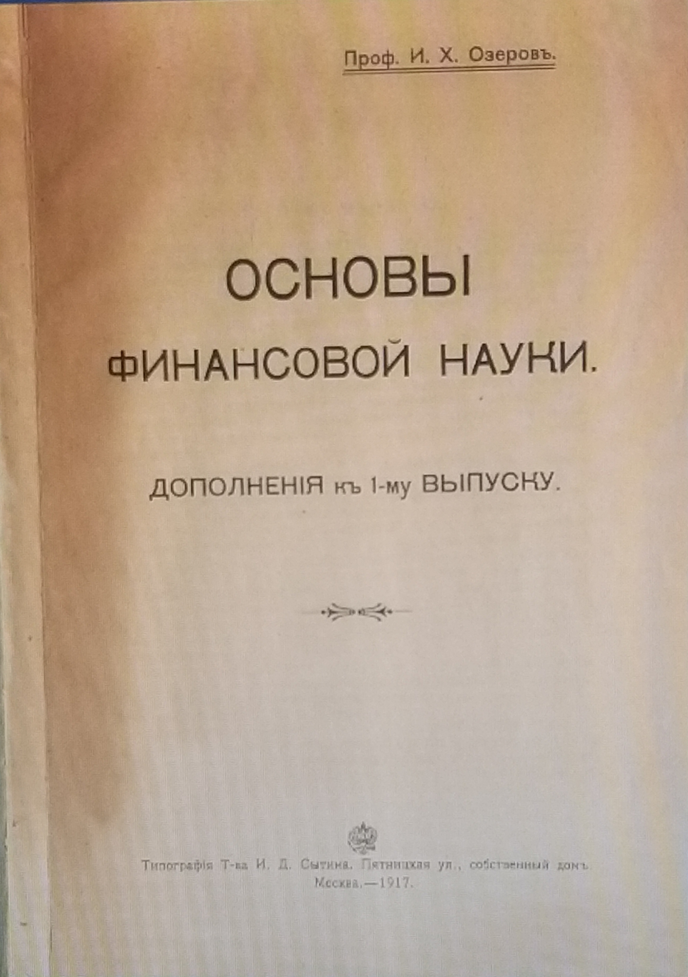
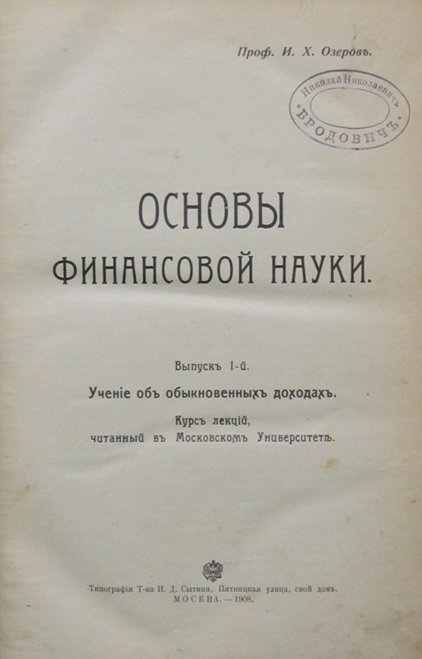
И.Х. Озеров о подоходном налогообложении
В основной период творчества отсутствуют объективные предпосылки для рассмотрения вопросов международного налогообложения

Slide 3
Международное налогообложение: правовой ландшафт 100 лет спустя
односторонние нормы в национальном законодательстве
более 3000 двусторонних международных договоров
! многосторонние налоговые договоры:
Многосторонняя конвенция MLI (2016)
Конвенция о взаимной административной помощи по налоговым делам (1988, 2010) + многосторонние соглашения уполномоченных органов по автоматическому обмену информацией
Нордическая конвенция (Nordic convention, 1996)
Андский пакт (2004)
Многосторонняя налоговая конвенция Карибского сообщества ( CARICOM, 1994)
Акты региональной интеграции (например, директивы ЕС)

Slide 4

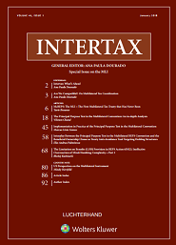


From bilateralism to multilateralism?

Slide 5
Вопросы для изучения опыта России
Можно ли говорить о постепенном реальном переходе в области международного налогообложения от двустороннего регулирова-ния к многостороннему или несмотря на участие в многосторон-них налоговых международных договорах регулирование по существу остается преимущественно односторонним или двусто-ронним?
Можно ли несмотря на преобладание односторонних и двусто-ронних норм говорить о том, что на самом деле по существу регу-лирование является единообразным?
Можно ли говорить о региональном налоговом мультилатерализме в связи с участием России в различных международных формах сотрудничества (ЕАЭС, БРИКС, инициатива «Один пояс – один путь»)?

Slide 6
Спасибо за внимание!
e.kilinkarova@spbu.ru

